Slide 1
Управление сроками проекта
Курс «Управление проектами»
Раздел стандарта PMBoK №6
Лектор: Рылов Всеволод Юрьевич, директор, консультант, старший преподаватель

Slide 2
Цели лекции
Определение состава операций
Виды взаимосвязей между операциями
Ознакомиться с методами оценки длительности и ресурсов операций
Принципы составления расписания проекта
Критический путь
Управление изменениями расписания
Принципы балансировки ресурсов
Управление сроками/ Цель лекции

Slide 3

Управление сроками проекта - введение
Процессы, обеспечивающие своевременное завершение проекта
PMI PM BOK (разделы 6.x)
  Определение состава операций
  Определение взаимосвязей операций
  Оценка ресурсов операции
  Оценка длительности операций
  Разработка расписания
  Управление расписанием
Каждый процесс происходит в каждом проекте минимум один раз в одной или нескольких фазах проекта
Управление сроками / Определение

Slide 4
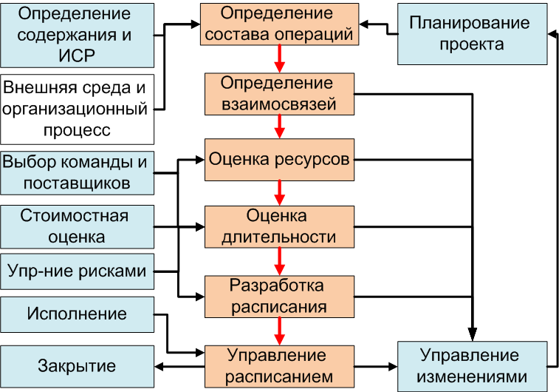

Slide 5
Определение состава операций
Определение и документирование работ, запланированных для выполнения
Определяются результаты поставки на низшем уровне ИСР, которые объединяются в пакеты работ
Пакеты проектных работ разбиваются на более мелкие элементы, которые называются плановыми операциями и служат для составления смет, планирования сроков, выполнения и контроля проектных работ
Состав операций должен быть определен так, чтобы достичь целей проекта
Управление сроками / Определение состава операций

Slide 6
Определение состава операций - контекст
1) Факторы внешней
среды предприятия
2) Активы орг. Процесса
3) Описание содержания
проекта
4) ИСР
5) Словарь ИСР
6) План управления
проектом
Входы
1) Декомпозиция
2) Шаблоны
3) Метод набегающей
волны
4) Экспертная оценка
5) Планируемый элемент
Инструменты и методы
1) Список операций
2) Параметры операций
3) Список контрольных
событий
4) Запрошенные
изменения
Выходы

Slide 7

Определение состава операций: инструменты и методы
Декомпозиция — разбиение проектных работ на более мелкие и управляемые элементы — плановые операции
Список операций, ИСР, словарь ИСР часто разрабатываются параллельно
Определение состава операций часто осуществляют члены проектной команды, отвечающие за конкретный пакет работ
Необходимо стремиться к тому чтобы результат операции был осязаемым и измеримым
Определение состава операций / инструменты и методы

Slide 8
Определение состава операций: инструменты и методы
Шаблоны
  Зачастую можно использовать шаблоны типичных пакетов работ и списков операций из предыдущих или аналогичных проектов
  Параметры операций в шаблонах уже могут содержать описание требований к ресурсам, трудоемкость, идентифицированные риски, ожидаемые результаты поставки
  Шаблоны можно использовать для идентификации типичных контрольных событий расписания
Определение состава операций / инструменты и методы

Slide 9
Определение состава операций: инструменты и методы
Планирование методом набегающей волны
  Последовательная разработка плана
  Работа на ближайшую перспективу подробно планируется на нижнем уровне ИСР
  Планирование работ предусмотренных на один-два ближайших отчетных периода, конкретизируется по мере выполнения работ в текущем периоде
  На ранних стадиях стратегического планирования операции могут быть определены на уровне контрольных событий
Определение состава операций / инструменты и методы

Slide 10
Определение состава операций: инструменты и методы
Экспертная оценка членами команды и привлекаемыми экспертами, имеющими опыт и навыки разработки подробных описаний работ в данной области
Контрольный счет / Планируемый пакет — организация низкоуровневых элементов ИСР используемых в качестве основы для будущих детальных пакетов работ и планов в условиях недостатка информации на текущем этапе проекта
Определение состава операций / инструменты и методы

Slide 11

Определение состава операций: выходы
Определение состава операций / Выходы
Список операций
  Идентификаторы операций
  Описание содержания необходимых работ
  Являются элементами управления проектом, но не являются элементами ИСР
Параметры операций
  Связанные операции (предшествующие и последующие)
  Требования к ресурсам, датам, ограничения и допущения
  Исполнители и ответственные за операции
Список контрольных событий (на основе контракта и исторического опыта)
Notes:
Входы для других процессов – для соблюдения общности стандарта. Если в вашем конкретном случае не нужны больше никакие результаты планирования, то и лишних выходов быть не должно. Каждый результат, каждый выход должен быть востребован и необходим!

Slide 12
Определение взаимосвязей операций
Идентификация и документирование логических взаимосвязей между плановыми операциями.
Обязательная зависимость (жесткая логика) – является неотъемлемой частью выполняемой операции. Очень часто включает в себя физические ограничения.
Произвольные зависимости (мягкая логика) – зависимости определяет команда проекта. Их следует использовать очень осторожно, и при этом полностью документировать, так как в дальнейшем они могут оказывать влияние на составление графика.
Внешние зависимости – строятся на потребностях или требованиях третьей стороны проекта, “внешнего участника”, к примеру, правительства или поставщиков.
Управление сроками/ Определение взаимосвязей операций

Slide 13
Определение взаимосвязей операций – контекст
1) Описание содержания
проекта
2) Список операций
3) Параметры операций
4) Список контрольных
событий
5) Одобренные запросы
на изменения
Входы
1) Метод предшество-
вания
2) Метод стрелочных
диаграмм
3) Шаблоны сетевых
диаграмм расписания
4) Определение
зависимостей
5) Применение опере-
жений и задержек
Инструменты и методы
Выходы
1) Сетевые диаграммы
расписания проекта
2) Список операций (+)
3) Параметры
операций(+)
4) Запрошенные
изменения

Slide 14
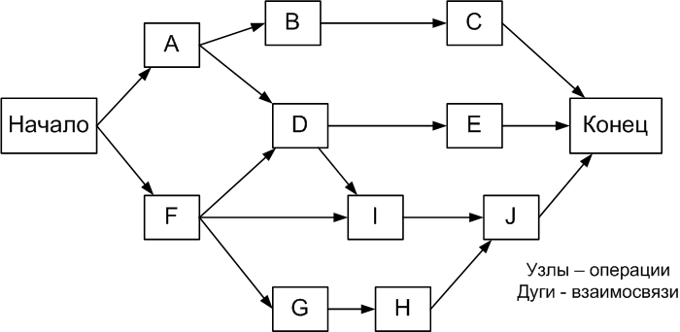
Определение взаимосвязей: метод предшествования
Определение взаимосвязей / инструменты и методы

Slide 15
Определение взаимосвязей: инструменты и методы
Метод предшествования:
  Финиш — Старт (Finish to Start)
  Финиш — Финиш (Finish to Finish)
  Старт — Старт (Start to Start)
  Старт — Финиш (Start to Finish)
  Операции — узловые прямоугольники
  Зависимости — дуги
  Все вместе — сетевая диаграмма
Определение взаимосвязей / инструменты и методы

Slide 16
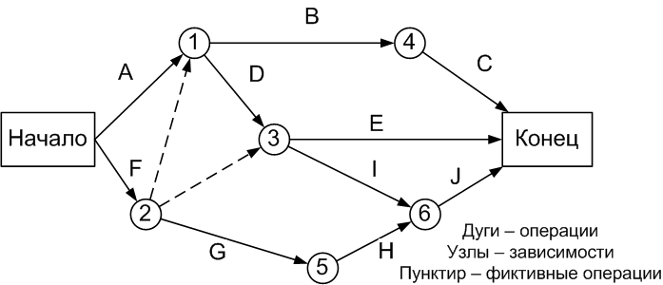
Определение взаимосвязей: метод стрелочных диаграмм
Определение взаимосвязей / инструменты и методы

Slide 17
Определение взаимосвязей: инструменты и методы
Метод стрелочных диаграмм
  Операции — дуги
  Зависимости — узлы
  Только зависимости «Финиш — Старт»
  Необходимость в введении фиктивных операций — отношений (пунктирные дуги)
  В настоящее время используется в теории сетевых расписаний
Шаблоны расписания сети — стандартные шаблоны сетевых расписаний проекта используемые для ускорения подготовки сетей плановых операций проекта
Определение взаимосвязей / инструменты и методы

Slide 18
Определение взаимосвязей: инструменты и методы
Определение зависимостей:
  Обязательные зависимости
  Произвольные (дискреционные) зависимости
  Внешние зависимости
Опережение — некоторые зависимые операции реально могут начаться до завершения предшествующих операций — опережение
Задержка — перед началом последующей операции иногда необходимо выдержать определенный временной интервал, для этого вводится искусственное дополнительное ограничение на зависимость финиш-старт
Определение взаимосвязей / инструменты и методы

Slide 19
Оценка ресурсов операций
Ресурсы в проекте. Классификация:
  Люди (человеко-часы)
  Деньги
  Оборудование
  Расходные материалы
  Информационно-методические материалы
Оценка ресурсов операций / Определение

Slide 20
Оценка ресурсов операций – контекст
1) Факторы внешней
среды предприятия
2) Активы Орг. процесса
3) Список операций
4) Параметры операций
5) Наличие ресурсов
6) План управления
проектом
Входы
1) Экспертная оценка
2) Анализ альтернатив
3) Опубликованные
оценочные данные
4) ПО для управления
проектами
5) Оценка «снизу-вверх»
Инструменты и методы
Выходы
1) Требования к ресурсам
задействованным на опе-
рациях
2) Параметры операций(+)
3) Иерархическая
структура ресурсов
4) Календарь ресурсов (+)
5) Запрошенные
изменения

Slide 21
Оценка ресурсов операций: инструменты и методы
Оценка «снизу — вверх»:
  Работы в пределах плановой операции разбиваются на более мелкие элементы
  Ресурсные потребности каждого элемента работ оцениваются
  Оценки объединяются в общее количество по каждому ресурсу плановой операции
  Плановые операции могут быть связаны отношениями зависимости, которые могут влиять на привлечение и использование ресурсов, но могут и не иметь такой связи.
Оценка ресурсов операций / инструменты и методы

Slide 22
Оценка ресурсов операций: выходы
Оценка ресурсов операций / Выходы
Требования к ресурсам операций
  Определение и описание типов и количества ресурсов, необходимых для каждой плановой операции в пакете работ.
  Собираются в единое целое для определения оценочных ресурсов по каждому пакету работ
  Детализация и уровень специфичности требований к ресурсам могут варьироваться в зависимости от области приложения.
  В документацию по требованиям к ресурсам для каждой плановой операции может входить оценочная база для каждого ресурса, а также допущения по типам ресурсов, их наличию и количеству
Notes:
Входы для других процессов – для соблюдения общности стандарта. Если в вашем конкретном случае не нужны больше никакие результаты планирования, то и лишних выходов быть не должно. Каждый результат, каждый выход должен быть востребован и необходим!

Slide 23
Оценка ресурсов операций: выходы
Оценка ресурсов операций / Выходы
Иерархическая структура ресурсов
  Идентифицированные ресурсы по категориям и типам
Календарь ресурсов
  Определяет рабочие и выходные дни для всех либо для отдельных ресурсов
  Определяет доступность каждого отдельного ресурса
  Определяет количество каждого доступного ресурса по каждому периоду доступности
Notes:
Входы для других процессов – для соблюдения общности стандарта. Если в вашем конкретном случае не нужны больше никакие результаты планирования, то и лишних выходов быть не должно. Каждый результат, каждый выход должен быть востребован и необходим!

Slide 24
Оценка длительности операций – контекст
1) Факторы внешней
среды предприятия
2) Активы Орг. процесса
3) Описание содержания
4) Список операций
5) Параметры операций
6) Требования к ресурсам
7) Календарь ресурсов
8) План управления
проектом
Входы
1) Экспертная оценка
2) Оценка по аналогам
3) Параметрическая
оценка
4) Оценка по трем
точкам
5) Анализ резервов
Инструменты и методы
Выходы
1) Оценка длительности
операций
2) Параметры
операций(+)

Slide 25
Оценка длительности операций: инструменты и методы
Экспертная оценка
  По возможности следует использовать экспертную оценку, опирающуюся на историческую информацию
  Отдельные члены команды проекта могут также брать информацию по оценке длительности или рекомендуемой максимальной длительности операций из аналогичных предыдущих проектов
Оценка по аналогам
  Использование фактической длительности аналогичной предыдущей плановой операции в качестве основы для оценки длительности будущей плановой операции
  Наиболее надежна в тех случаях, когда предыдущие операции схожи по сути, а не только по форме, а у членов команды проекта, подготавливающих оценки, есть необходимый опыт
Оценка длительности операций / инструменты и методы

Slide 26
Оценка длительности операций: инструменты и методы
Параметрическая оценка — количество работы деленное на производительность труда
Три точки — три оценки (PERT):
  Наиболее вероятная (most likely)
  Оптимистичная (optimistic)
  Пессимистичная (pessimistic)
  Итоговая оценка — средневзвешенное значение
Анализ резервов — добавление дополнительного времени на непредвиденные обстоятельства
  Может быть процентом от оценочной длительности операции, фиксированным количеством рабочих периодов, или может быть рассчитан при помощи количественного анализа рисков нарушения графика
Оценка длительности операций / инструменты и методы

Slide 27
Оценка по методу PERT - пример
Длительность = (Оптим.+Пессим.+4*Ожид. длит.)/6
Стандартное Отклонение = (Пессим. – Оптим.) /6
Оценка длительности операций / инструменты и методы

Slide 28
Оценка программных проектов с использованием метрик
Вариант использования (use case) – элемент моделирования описывающий взаимодействие пользователя (протокола, внешней системы) с разрабатываемой программной системой
Оценка по очкам – для каждого актера и варианта использования определяется сложность:
  Простые - 5 очков (1 сущность, 3 шага, 5 классов)
  Средние – 10 очков (2-3 сущ., 4-7 шагов, 10 классов)
  Сложные – 15 очков (>3 сущ., >7 шагов, >10 классов)
UUCP (Unadjusted Use Case Points) = сумма произведений количества use cases каждого вида на их вес
Оценка длительности операций / инструменты и методы

Slide 29
Оценка программных проектов с использованием метрик
Факторы технической сложности TCF (Technical Complexity Factors), 13 факторов:
Фактор | Вес | Воздействие (0-5)
Распределенная система | 2 | 0
Производительность | 1 | 3
Сложность внутренней обработки | 1 | 2
Легкость инсталляции | 0,5 | 5
… | … | …
Безопасность | 1 | 3
Взаимодействие со сторонними системами | 1 | 5
Необходимость спец. обучения пользователей | 1 | 0
Оценка длительности операций / инструменты и методы

Slide 30
Оценка программных проектов с использованием метрик
Факторы сложности среды ECF (Environment Complexity Factors), 7 факторов:
Фактор | Вес | Воздействие (0-5)
Знакомство с процессом (RUP) | 1,5 | 0
Знание предметной области | 0,5 | 3
Опыт объектно-ориентированного прогр-ия | 1 | 2
Квалификация аналитиков | 0,5 | 5
Мотивация | 1 | 3
Стабильность требований | 2 | 3
Разработчики - совместители | -1 | 3
Сложность языка/технологии программирования | -1 | 2
Оценка длительности операций / инструменты и методы

Slide 31
Оценка программных проектов с использованием метрик
TCF = 0,6 + 0,01 * Сумма ( вес * воздействие)
  Диапазон от 0,6 до 1,3 (от -40% до +30%)
  Определяет относительную сложность системы
ECF = 1,4 – 0,03 * Сумма (вес * воздействие)
  Диапазон от 0,425 до 1,4 (от -57,5% до +40%)
  Определяет факторы окружения для системы
UCP = UUCP * TCF * ECF – итоговые очки сложности
Трудоемкость = UCP * 20 Чел/часов
Оценка длительности операций / инструменты и методы

Slide 32
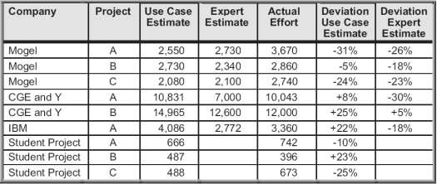
Оценка программных проектов с использованием метрик, статистика
Источник: Project Estimation With Use Case Points by Roy K. Clemmons на основе исследования Anda, Bente. “Improving Estimation Practices By Applying Use Case Models.”
Оценка длительности операций / инструменты и методы

Slide 33
Разработка расписания – контекст
1) Активы Орг. процесса
2) Описание содержания
3) Список операций
4) Параметры операций
5) Сетевые диаграммы
расписания проекта
6) Требования к ресурсам
7) Календарь ресурсов
8) Оценка длительности
операции
9) План управления
проектом, реестр рисков
Входы
1) Анализ сети рас-ия
2) Метод крит. пути
3) Сжатие расписания
4) Анализ возможных
сценариев
5) Выравнивание рес-ов
6) Метод крит. цепи
7) ПО для управления
проектами
8) Применение
календарей ресурсов
9) Корректировка
опережений и задержек
10) Модель расписания
Инструменты и методы
Выходы
1) Расписание проекта
2) Данные для модели
расписания
3) Базовый план
расписания
4) Требования
к ресурсам (+)
5) Параметры оп-ий(+)
6) Календарь проекта(+)
7) Запрошенные изм-ия
8) План управления
проектом (+), план
управления рас-ем (+)

Slide 34
Разработка расписания: инструменты и методы
Анализ сети расписания — создание расписания проекта
Метод критического пути
  Ранний старт, ранний финиш
  Поздний старт, поздний финиш
  Положительная разность — резерв расписания
Сокращение расписания
  Сжатие — компромисс стоимости и сроков
  Быстрый проход — параллельное выполнение обычно последовательных операций
Разработка расписания / инструменты и методы

Slide 35
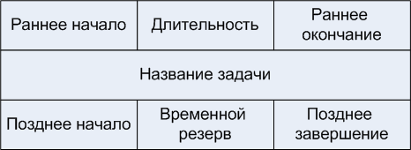
Метод критического пути
Для каждой задачи определены длительность, название
Даты, а также временной резерв рассчитываются
Разработка расписания / инструменты и методы

Slide 36
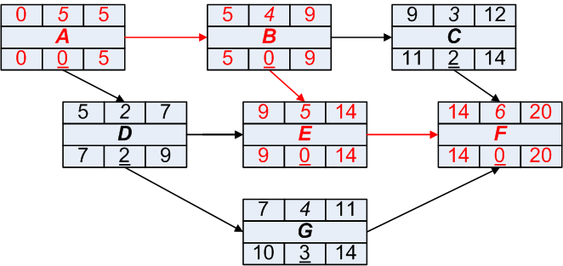
Метод критического пути
Определяются даты раннего начала и окончания
Определяются даты позднего начала и окончания, рассчитывается резерв
Задачи с нулевым резервом составляют критический путь
Разработка расписания / инструменты и методы

Slide 37
Метод критической цепи - пример

Slide 38
Разработка расписания: инструменты и методы
Анализ возможных сценариев - «что если?»
  Выполнимость расписания в неблагоприятных условиях
  Резервные планы и планы реагирования
Выравнивание ресурсов
  Корректировка модели расписания с учетом ограниченных или совместно используемых ресурсов
  Может привести к изменению критического пути
Метод критической цепи — критический путь + ограниченность ресурсов + введение резервов
Разработка расписания / инструменты и методы

Slide 39
Разработка расписания: выходы
Разработка расписания / Выходы
Расписание проекта
  Сетевые диаграммы расписания (диаграммы Ганта)
  Столбиковые горизонтальные диаграммы (диаграммы агрегированных операций) — укрупненные элементы расписания
  Диаграммы контрольных событий (вех)
Данные для модели расписания — сопроводительная информация по всем задачам, допущениям, ограничениям и ресурсам
Notes:
Входы для других процессов – для соблюдения общности стандарта. Если в вашем конкретном случае не нужны больше никакие результаты планирования, то и лишних выходов быть не должно. Каждый результат, каждый выход должен быть востребован и необходим!

Slide 40
Управление расписанием – контекст
1) План управления
расписанием
2) Базовый план
расписания
3) Отчеты об исполнении
4) Одобренные запросы
на изменения
Входы
1) Отчетность о
прогрессе проекта
2) Система управления
изменениями расписания
3) Измерение
эффективности
4) ПО для управления
проектами
5) Анализ отклонений
6) Сравнительные
диаграммы расписания
Инструменты и методы
Выходы
1) Данные для модели
расписания (+)
2) Базовый план
расписания (+)
3) Измерения
эффективности
4) Запрошенные изм-ия
5) Рекомендованные
корректирующие действия
6) Обновления активов и
артефактов

Slide 41
Управление расписанием: инструменты и методы
Отчетность о прогрессе проекта
  Даты начала и завершения операций
  Оставшаяся длительность незавершенных
Измерение эффективности
  отклонения по срокам
  индекс выполнения сроков
  принятие решений о необходимости корректирующих действий
Анализ отклонений
Сравнительные диаграммы расписания
Управление расписанием / инструменты и методы

